Slide 1
PhoneTicket Sprint #3 – Informe de Avance
Grupo N° : 5
Ayudante : Mercedes Madeira
Integrantes :
Festa, Gastón Daniel
Rodriguez, Sebastian
Schenkelman, Damián
Servetto, Matías

Slide 2
Objetivos Aplicación Móvil
Ver funciones de una película, separadas por complejo.
Compartir película en una Red Social (Facebook o Twitter).
Ver listado de complejos existentes.
Ver información detallada de un complejo.

Slide 3
Objetivos Backend
Listar funciones de una película.
Agregar, Modificar, Borrar funciones de una película.
Listar salas existentes.
Agregar, Modificar, Borrar salas.
Cargar información de complejos.

Slide 4
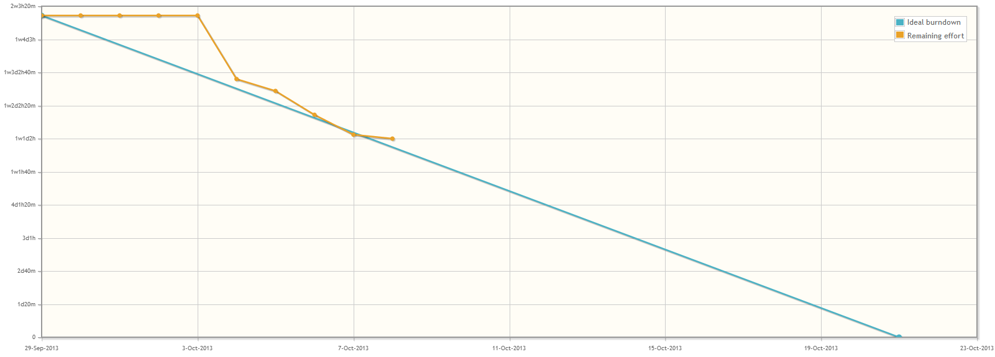
Burndown Chart

Slide 5
Control de Estimación.
Puntos Estimados: 76
(Equivalencia Puntos-Horas: 1 punto ≈ 2 horas)
Horas Aproximadas Estimadas: ≈ [114 -152] hs.
Horas Reales Cargadas: 38 hs.

Slide 6
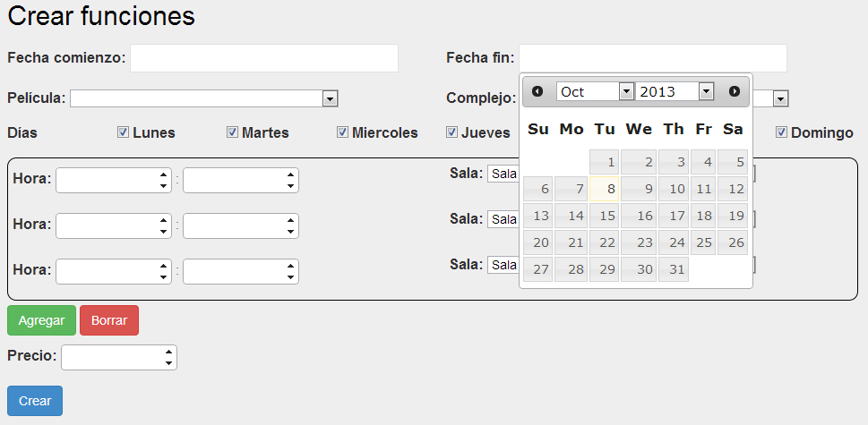
Crear Funciones

Slide 7
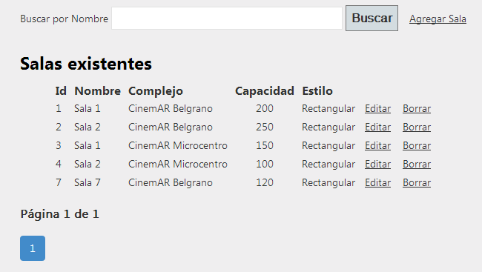
Listar Salas (Borrar/Filtrar por Nombre)

Slide 8
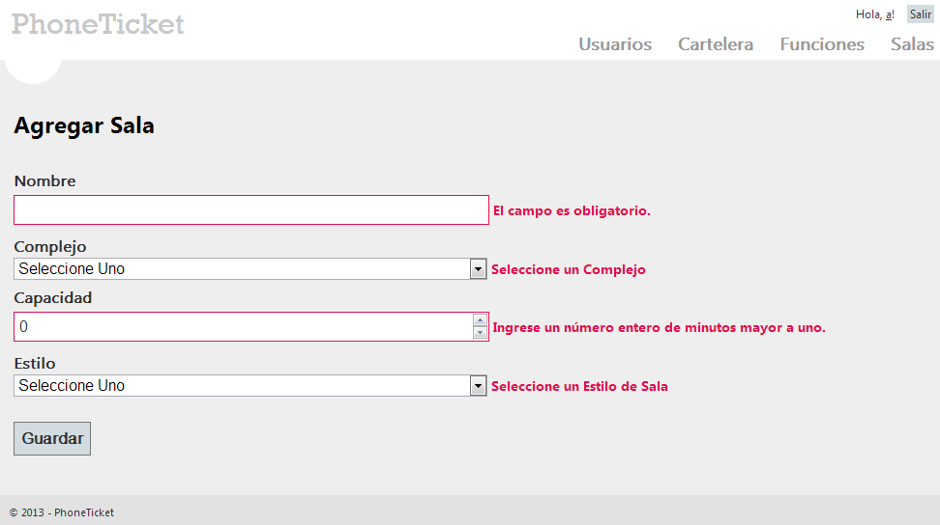
Agregar Sala

Slide 9
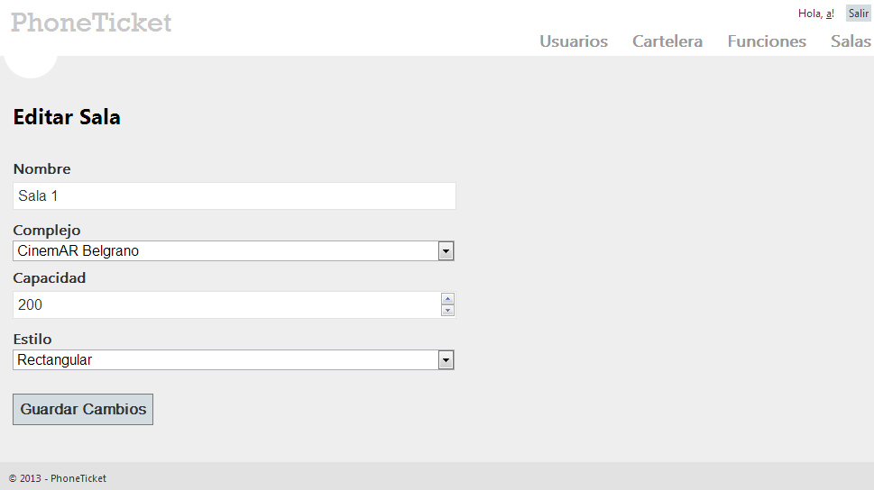
Editar Sala

